Slide 1

Image P&ID to SPPID

Slide 2





인식 절차
TEXT
STEP 1.
STEP 2.
STEP 3.
심볼 및 텍스트 검출
라인 검출 및 보정
중간 파일 생성
P&ID 도면 내에서 텍스트
및 심볼 검출
P&ID 도면 내에서 라인
검출 및 검출 데이터 보정
SPP&ID 변환을 위한
중간파일(XML) 생성
STEP 5.
STEP 4.
변환 결과 검사
SPP&ID 변환
변환된 SPP&ID의 결과
정확도 검사
중간파일에 기초하여
Intergraph SPP&ID로 변환

Slide 3
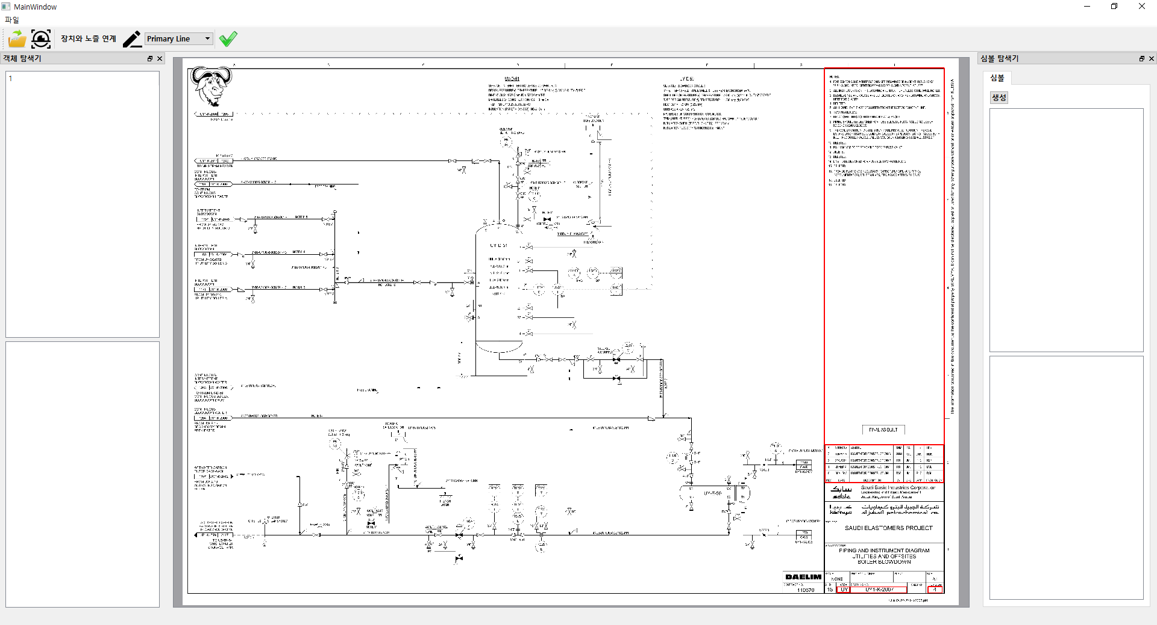
도면 영역 설정
인식 대상 : 심볼, 텍스트, 라인
인식 대상 : 텍스트
인식 대상 : 텍스트

Slide 4
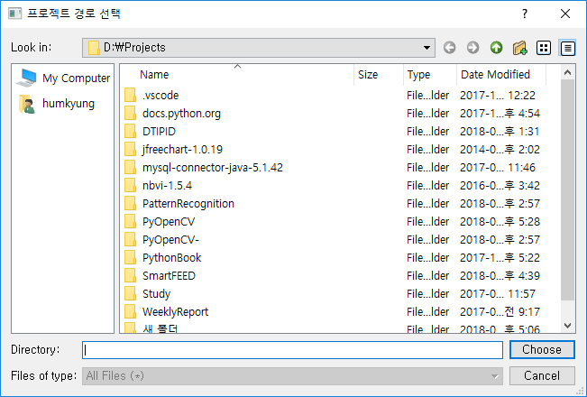
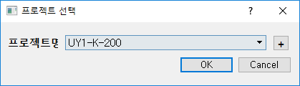
화면 정의서
Program Data\Digital PID\Project_DB.db
프로젝트 경로 설정
생성한 프로젝트가 선택되도록 함
최종 선택한 프로젝트가 보이도록 함
= 프로젝트 생성 =
프로젝트 정보 추가(데이타베이스에 추가)
프로젝트 폴더 생성
- db
- image
- svg
- output : xml 파일 폴더
- temp : 임시 파일 폴더 (png등)

Slide 5
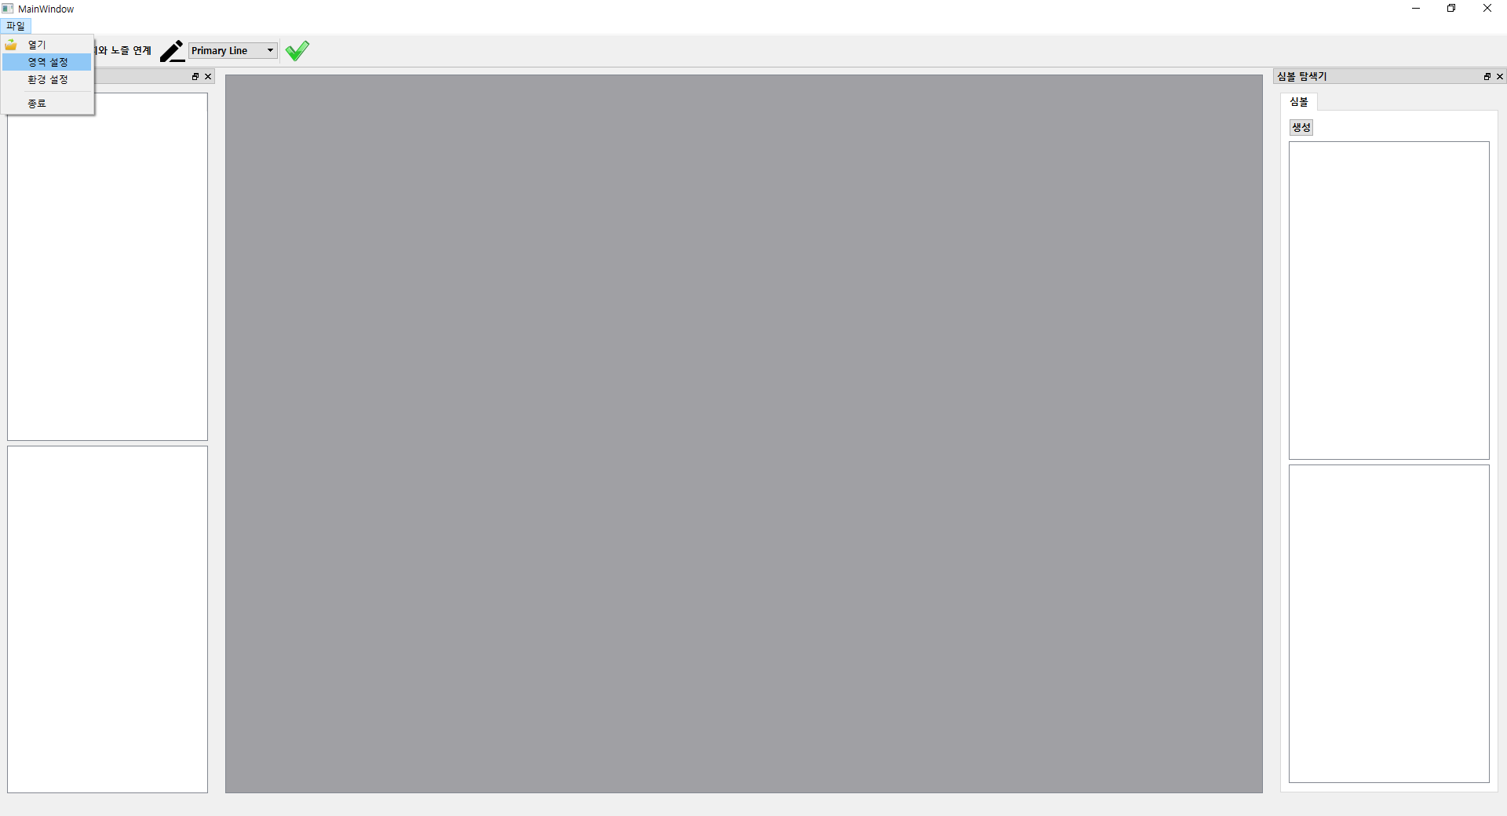
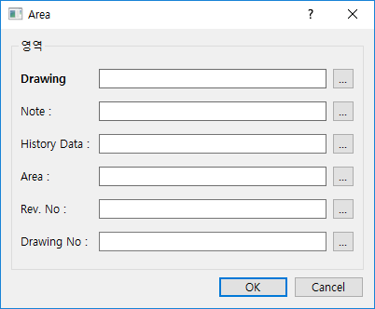
화면 정의서
도면 영역 설정
객체 뷰
심볼 뷰
클릭
클릭
크기 조절
Name | Value
Type | Angle Valve
Angle | 270
속성창
속성창

Slide 6
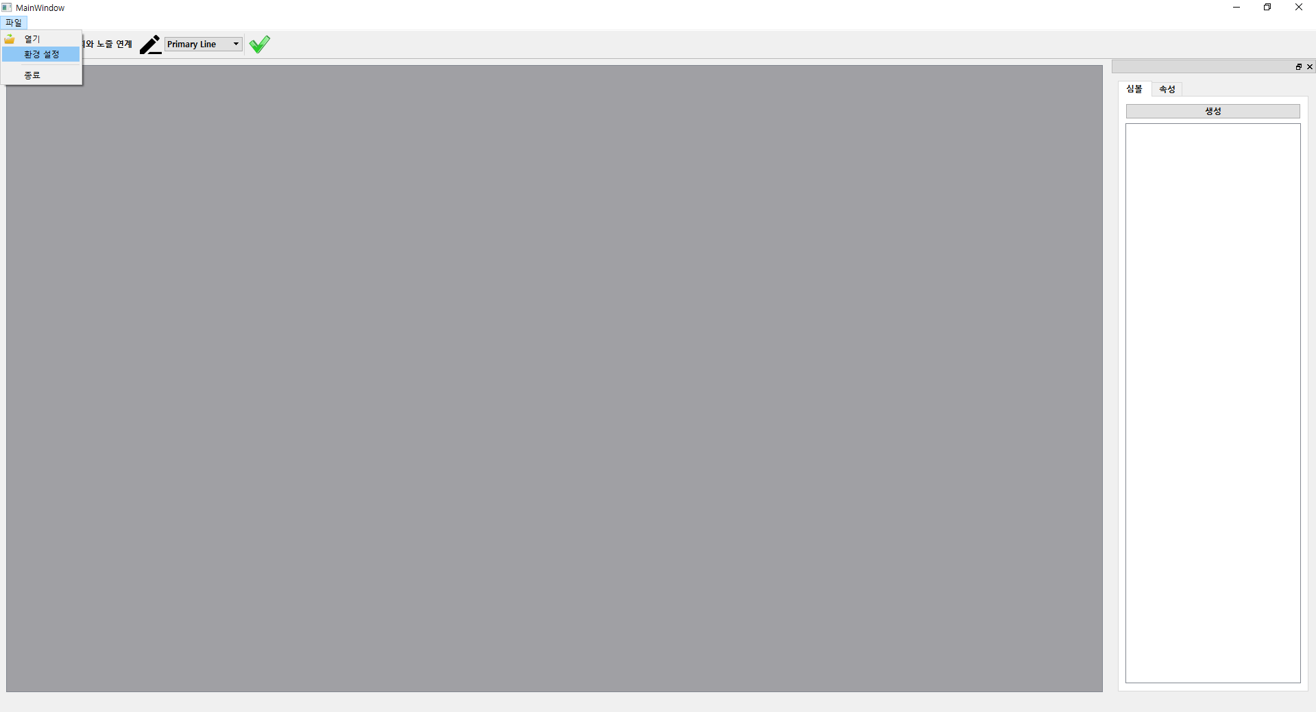
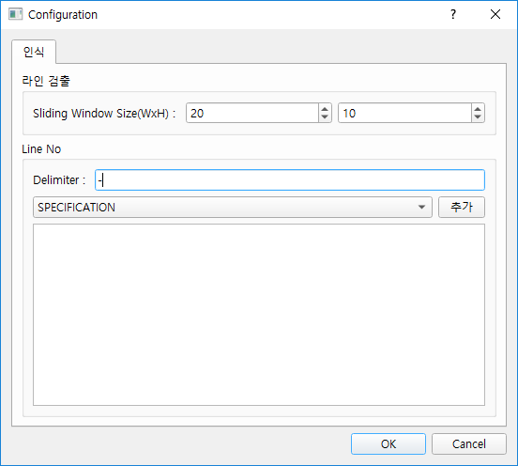
화면 정의서
환경 설정
Delete Key로 항목 삭제

Slide 7
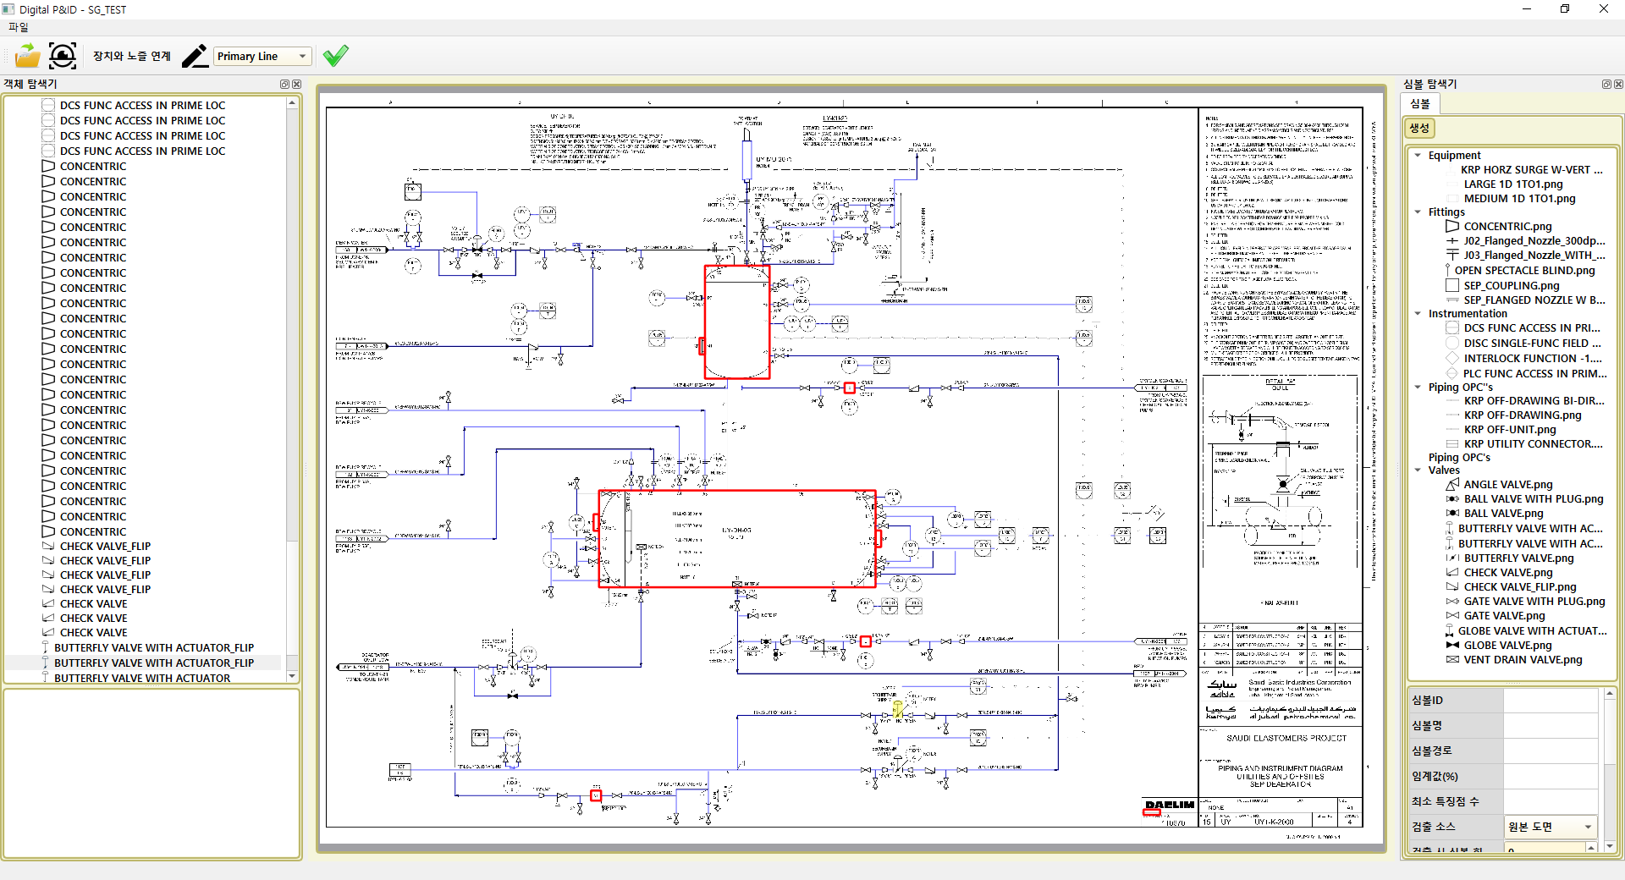
화면 정의서
Symbol Editor 실행
추가
더블 클릭
업데이트
클릭 → 해당 아이템 줌
아이템 선택 → 트리 아이템 선택

Slide 8
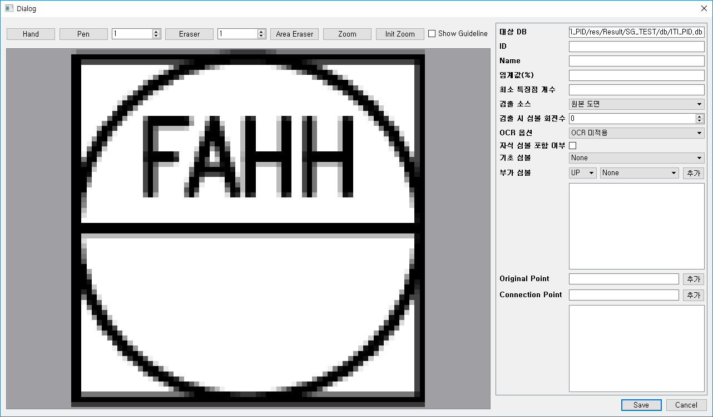
화면 정의서 – Symbol Editor(여러개의 심볼을 저장할 수 있음)
Symbol Editor – 심볼 이름
Close
창 닫기

Slide 9
심볼 검출 – 회전 좌표 계산
심볼의 좌표를 수학 좌표계로 변환
주어진 각도로 회전
(Y = -Y)
(0,0)
(0,0)
수학 좌표계를 이미지 좌표계로 변환
왼쪽 상단을 (0,0)으로 맞춤
(Y = -Y)

Slide 10
라인 검출
심볼
심볼의 연결 점에서 Sliding Window로
선을 찾음
일직선에 놓이는 선들을 연결
Line No 단위로 심볼과 선들을 연결
심볼과 선들을 연결

Slide 11

End of Document
World Best is DOFTECH
Contact

Slide 12
테이블 목록
Configuration
Column | Description
Section
Key
Value
Symbol Type
Equipment | Piping OPC's
Instrumentation | Segment Breaks
Fire & Safety | Specialty Components
Fittings | Valves
LineProperties
Column | Description
UID
Name

Slide 13
코딩 규칙
함수 주석
@brief 간략한 함수 설명
@author 작성자
@date 작성 날짜
@history 수정자 수정 날짜 수정 내용

